Slide 1




Smart Data Pipeline Auto-Adaptatif pour la Gestion Intelligente des Flux de Données
Présenté par :
BOUDALLAA SAMAH
EL BAHLOUL CHAYMAE
EL BASRI KHADIJA
Encadré par :
Pr. Anas BERKA
1
Groupe_2

Slide 2


Objectifs du projet
Contexte et problématique
Architecture globale
Choix technologiques
Démo conceptuelle
État d’avancement
Conclusion et perspectives
Difficultés & Solutions
2
Groupe_2

Slide 3


CONTEXTE & PROBLÉMATIQUE
Explosion des données (IoT, applications, log)
Données continues et hétérogènes
Pipelines classiques rigides
Intervention humaine élevée
Problématique : Comment rendre un pipeline de données intelligent et auto-adaptatif ?
3
Groupe_2

Slide 4
OBJECTIFS DU PFE
Objectif général :
Concevoir un pipeline de données intelligent et auto-adaptatif
Gérer les flux en temps réel
S’adapter aux variations de charge
Réduire l’intervention humaine
Améliorer la performance et la fiabilité
4
Groupe_2

Slide 5
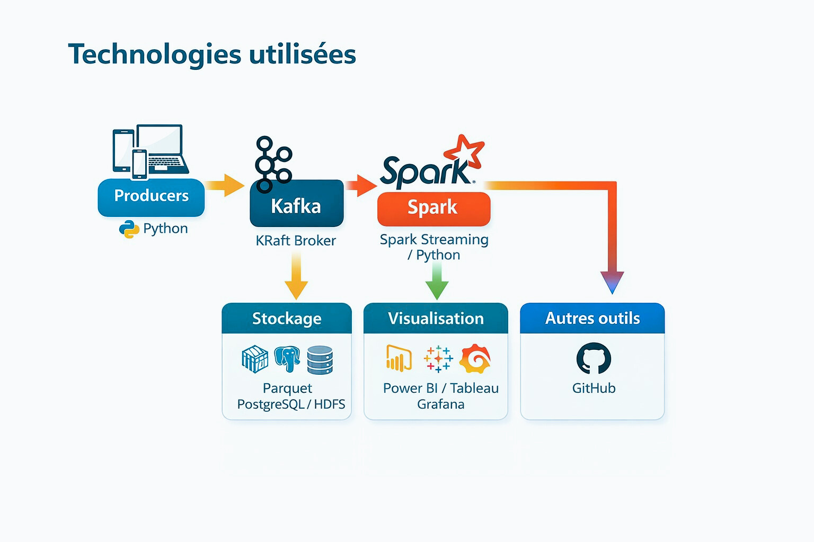
Choix technologiques
5
Groupe_2

Slide 6
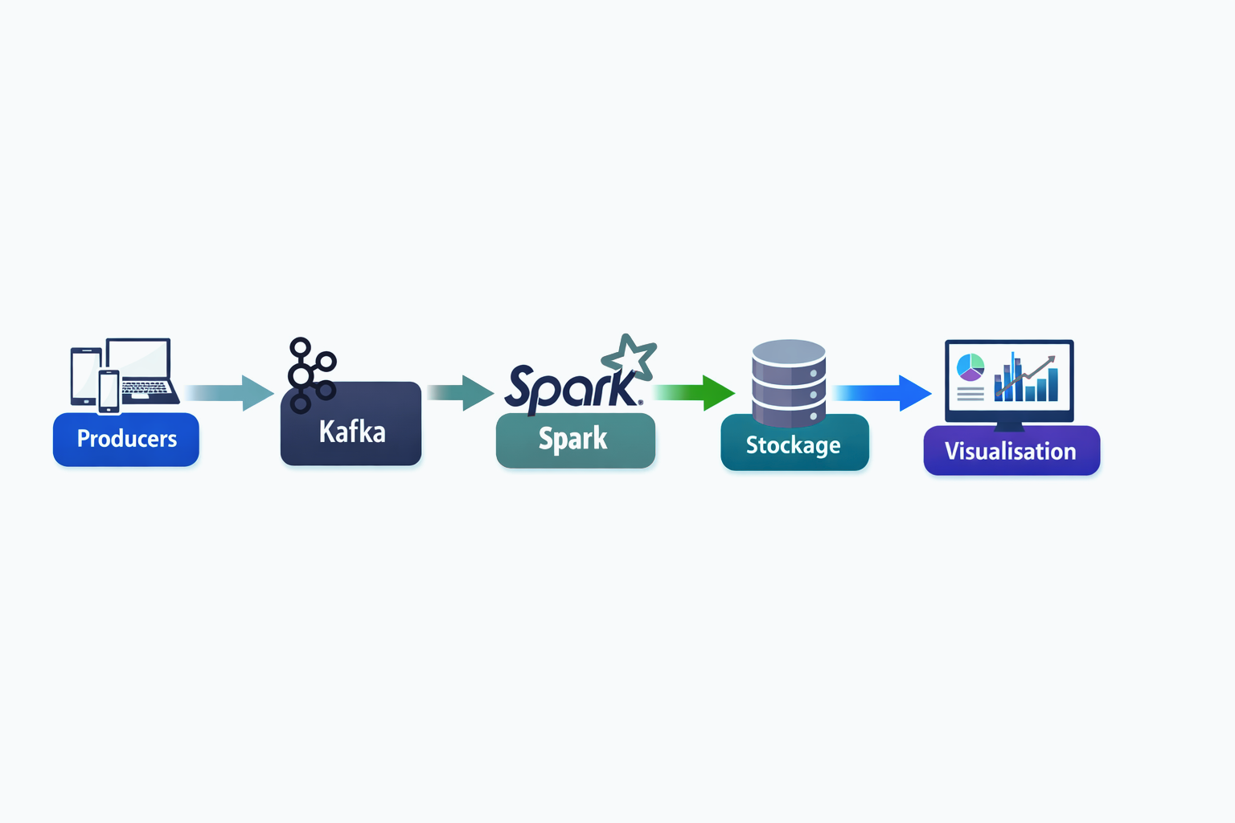
Architecture Globale du Smart Data Pipeline
6
Groupe_2

Slide 7
État d’avancement
Producer / Consumer Python fonctionnels
Kafka configuré avec KRaft
Tests validés en local
Architecture testée end-to-end
7
Groupe_2

Slide 8
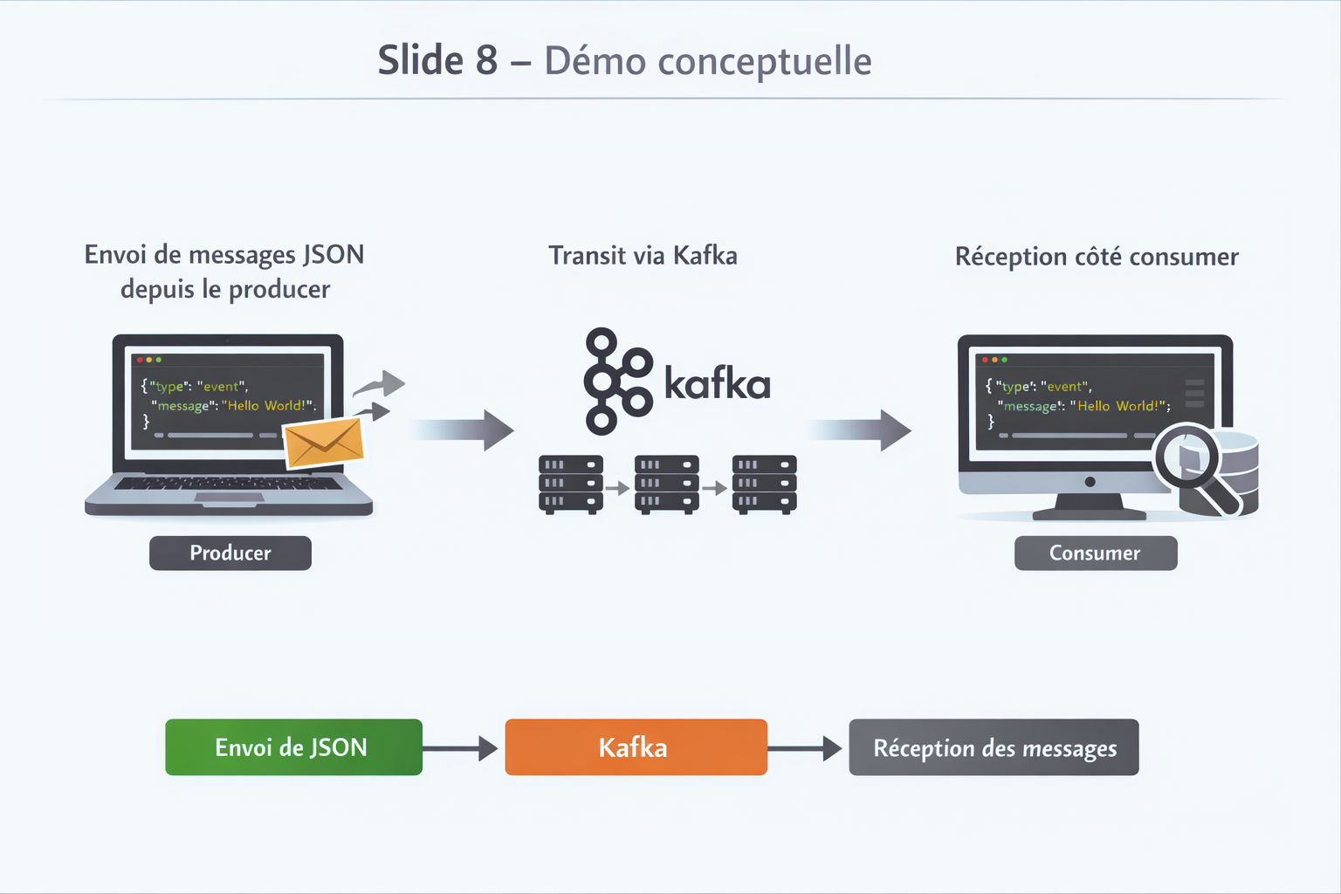
Démonstration conceptuelle
8
Groupe_2

Slide 9
Difficultés rencontrées & Solutions apportées
Difficultés
Solutions
  Configuration Kafka et KRaft
  Versions Java incompatibles au départ
  Gestion des offsets dans les consumer groups
  Passage à KRaft pour Kafka standalone
  Standardisation du format JSON
  Gestion des consumer groups correctement configurée
9
Groupe_2

Slide 10
Conclusion & Prochaines étapes
  Pipeline fonctionnel côté ingestion
  Bases techniques solides
  Suite claire pour le traitement et visualisation
  Ajout de métriques visibles
  Optimisation de l’adaptation
  Tests à grande échelle
  Stockage et visualisation finales
→ Conclusion
→ Prochaines étapes
10
Groupe_2

Slide 11

MERCI POUR VOTRE ATTENTION
11
Groupe_2

